Slide 1
MESA INTERMINISTERIAL PARA EL CUMPLIMIENTO DEL 2° PLAN DE ACCIÓN NACIONAL
PARA LA IMPLEMENTACIÓN DE LA
RESOLUCIÓN 1325/2000
Evaluación preliminar-equipo técnico
Santiago, 09 de Noviembre de 2015

Slide 2
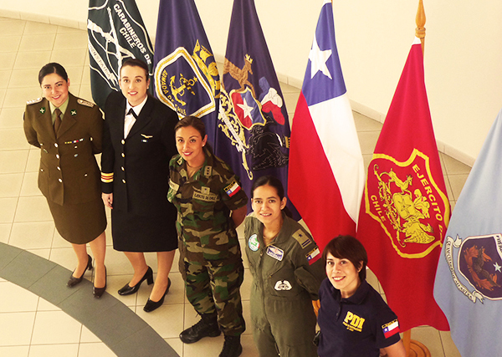
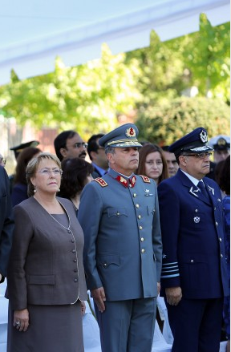
LANZAMIENTO DEL 2DO PLAN DE ACCION NACIONAL PARA LA IMPLEMENTACION DE LA RES. 1325 (2000)
9 de marzo de 2015

Slide 3
SEGUNDO PLAN DE ACCION NACIONAL PARA LA IMPLEMENTACION DE LA RES. 1325 (2000)
Objetivo: Implementar la Resolución 1325 del Consejo de Seguridad de las Naciones Unidas a nivel nacional e intersectorial.
Estructura: Cuatro ámbitos temáticos señalados en los informes del Secretario General de Naciones Unidas:
Prevención
Participación
Protección
Socorro y Recuperación

Slide 4
Características del Segundo Plan de Acción Nacional
Coordinación Intersectorial (Ministerios de Defensa Nacional, Relaciones Exteriores y SERNAM . Incorporación del Ministerio del Interior como participante).
Medición de avances a través de indicadores.
Utilización de lineamientos del Consejo de Seguridad de Naciones Unidas.
Nueva estructura para una mejor comprensión y control de logro de objetivos.
Trabajo con la sociedad civil.

Slide 5
MESA INTERMINISTERIAL
Coordinación a través de un Comité Interministerial compuesto por el Ministerio de Defensa, Ministerio de Relaciones Exteriores y Ministerio de la Mujer y la Equidad de Género. Debe contar con atribuciones tales como:
Planificar actividades.
Requerir información.
Elaborar informes periódicos.
Hacer seguimiento de los avances de los compromisos.
Poner a disposición de la sociedad civil información respecto del PAN.
Revisar y actualizar los contenidos e indicadores del PAN.

Slide 6
MESA INTERMINISTERIAL
A partir del lanzamiento del Segundo PAN se han realizado reuniones periódicas e impulsado distintas actividades para dar cumplimiento a dicho PAN:
Reunión con punto focal de género en Haití.
Taller de formación en género y seguridad y la implementación de la Resolución 1325 (junto a CEPAL y UNFPA).
Taller en la Academia de Guerra del Ejército.
Apoyo en el taller de homologación de conceptos de género realizado en el Seminario sobre perspectiva de género en la educación militar (CDS-UNASUR).
Recopilación de información y evaluación de los avances del plan.

Slide 7
Estadísticas DPKO septiembre 2015
18 misiones de Naciones Unidas
105.480 integrantes de las fuerzas militares y policiales (incluye observadores / expertos militares)
101.072 hombres (95,8 %)
4.408 mujeres (4.2 %)

Slide 8
MINUSTAH
Aumenta la proporción:
4807 personas desplegadas, policías y militares.
4460 hombres ( 92,8%)
347 mujeres ( 7.2%)

Slide 9
CHILE EN OPERACIONES DE PAZ
Chile contribuye con personal desplegado en Haití, en la MINUSTAH (Misión de Estabilización de las Naciones Unidas en Haití); en la UNFICYP (Fuerza de las Naciones Unidas para el Mantenimiento de la Paz en Chipre); UNMOGIP (Grupo de Observadores Militares de las Naciones Unidas en la India y el Pakistán); en la ONUVT (Organismo de las Naciones Unidas para la Vigilancia de la Tregua); y en la Misión de la Unión Europea en Bosnia (EUFOR-ALTHEA).
Chile en la actualidad mantiene personal femenino desplegado en MINUSTAH y en Bosnia, las que representan un 2,5% del total del personal desplegado.
Desde 2004 a la fecha, 231 mujeres peacekeepers han integrado las fuerzas de paz de nuestro país.

Slide 10
EVALUACIÓN GENERAL SEGUNDO PLAN DE ACCION NACIONAL RESOLUCION CSNU 1325 (2000)
De un total de 28 metas que establece el plan, y considerando que hay algunas de cumplimiento anual y otras que deben ser cumplidas una vez durante la vigencia del plan, se registra un 43% de cumplimiento.
Falta aun información por recibir, por lo que solo se trata de una evaluación preliminar.
Ámbito de Prevención: 6/12 metas cumplidas
Ámbito de Participacion: ¼ metas cumplidas
Ámbito de Proteccion 2/9 metas cumplidas
Ámbito de Socorro y Recuperacion: 3/3 metas cumplidas

Slide 11
EVALUACION PRELIMINAR DE AVANCE EN EL CUMPLIMIENTO DEL 2° PLAN DE ACCION NACIONAL

Slide 12
EVALUACIÓN GENERAL SEGUNDO PLAN DE ACCION NACIONAL RESOLUCION CSNU 1325 (2000)
ÁMBITO TEMÁTICO DE PREVENCIÓN
Se constata un esfuerzo progresivo por impartir capacitaciones, talleres y contenidos en las escuelas, academias, y en CECOPAC.
Se destaca la promoción de artículos académicos y líneas de investigación, especialmente por la ANEPE.
Se destaca el aporte en cuanto a contenidos y metodología del Taller Regional de Formación en Género y Seguridad realizado en junio de este año con CEPAL y UNFPA.
Se destaca el trabajo del Punto Focal de Género que representa a las fuerzas chilenas desplegadas en Haití.
No se registra trabajo post despliegue.
No hay mayor desarrollo de las actividades que dicen relación con las pautas de conducta para proteger derechos humanos de mujeres y niñas en operaciones de paz.

Slide 13
EVALUACIÓN GENERAL SEGUNDO PLAN DE ACCION NACIONAL RESOLUCION CSNU 1325 (2000)
ÁMBITO TEMÁTICO DE PARTICIPACIÓN
No se registra mayor desarrollo en cuanto a la promoción de medidas tendientes a fomentar la participación de mujeres en misiones de paz, ni en el ámbito político ni en el militar.
Se ha comenzado a construir, en una fase inicial, una relación con la sociedad civil a través de su consideración en actividades impulsadas desde esta Mesa.

Slide 14
EVALUACIÓN GENERAL SEGUNDO PLAN DE ACCION NACIONAL RESOLUCION CSNU 1325 (2000)
ÁMBITO TEMÁTICO DE PROTECCIÓN
En el cumplimiento de las metas de este ámbito también se destaca el rol del Taller Regional de Formación en Género y Seguridad y la labor del Punto Focal de Género en Haití.
Se requiere mayor trabajo orientado hacia la difusión de los instrumentos internacionales vinculados a la protección de los derechos humanos de mujeres y niñas.

Slide 15
EVALUACIÓN GENERAL SEGUNDO PLAN DE ACCION NACIONAL RESOLUCION CSNU 1325 (2000)
ÁMBITO TEMÁTICO DE SOCORRO Y RECUPERACIÓN
Se destacan las coordinaciones y actividades realizadas durante el año para visibilizar la importancia de la Resolución 1325, tanto en el ámbito de Naciones Unidas, del Consejo de Seguridad, como a nivel regional junto a Agencias del Sistema de Naciones Unidas.

Slide 16
DESAFÍOS
Aumentar y profundizar la incorporación de la perspectiva de género, violencia sexual y derechos humanos en la capacitación y educación en las operaciones de paz en las instituciones policiales y militares, así como en el personal civil que participa de ellas o en alguna etapa de los procesos de resolución de conflictos o post conflicto.
Promover la reflexión y estudio en el ámbito académico en materia de mujer, paz y seguridad. Incentivar a las instituciones académicas a potenciar áreas de estudios e investigación en este tema. Lanzamiento de concurso de ensayos.

Slide 17
DESAFÍOS
Promover la participación de las mujeres en los proceso de toma de decisiones en materia de paz y seguridad, tanto en las operaciones de paz como en cargos de decisión política y de seguridad internacional.
El Consejo de Seguridad a través de la adopción de Resolución 2242(2015) reiteró su llamado a los Estados Miembros para velar por una mayor representación de las mujeres en todos los niveles de decisión para la prevención y solución de conflictos.
También alienta a quienes apoyan los procesos de paz a que faciliten la inclusión significativa de las mujeres en las delegaciones de las partes negociadoras en las conversaciones de paz.

Slide 18
DESAFÍOS
Fortalecer las acciones realizadas por punto focal de género Haití, visibilizarlas y potenciarlas desde el trabajo de la mesa interministerial.
Continuar con las acciones de cooperación internacional para la implementación de la Res. 1325 (2000) en coordinación con las Agencias de Naciones Unidas y la sociedad civil.
Incorporación de otros Ministerios relacionados con el trabajo que debe desarrollarse para cumplir con el 2do PAN.
Potenciar la vinculación con la sociedad civil a través del observatorio ordenado por el 2do PAN.

Slide 19
GRACIAS

